Slide 1

Поиск информации
Основы обработки текстов

Slide 2

Основыне определения

Slide 3
Базовые определения
Информационный поиск (IR) - это поиск материалов (обычно документов) неструктурированного характера (обычно текста), которые удовлетворяют информационную потребность, из больших коллекций (обычно хранящихся на компьютерах).
В наши дни мы часто думаем в первую очередь о поиске в Интернете, но есть много других случаев:
Поиск по электронной почте
Поиск в вашем ноутбуке
Корпоративные базы знаний
Поиск юридической информации

Slide 4
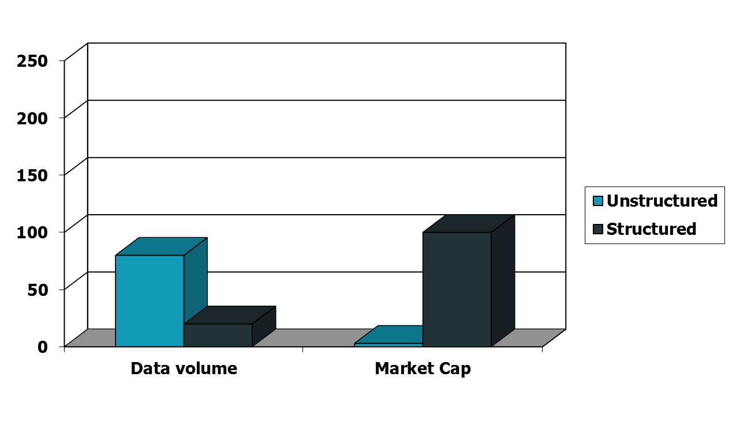
Неструктурированные (текстовые) и структурированные (базы данных) данные в середине девяностых

Slide 5
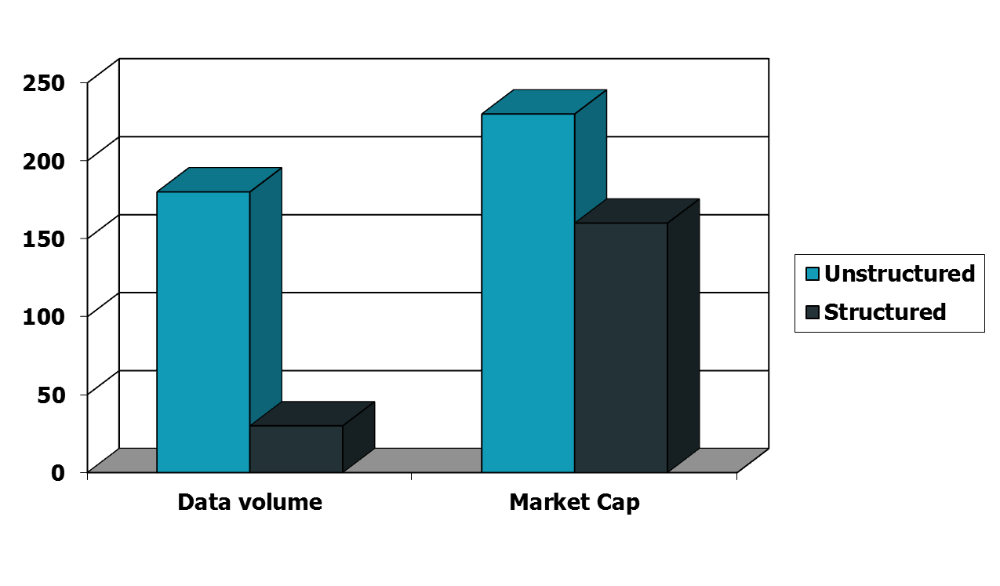
Неструктурированные (текст) и структурированные (база данных) данные ближе к сегодняшнему дню

Slide 6
Основные предположения информационного поиска
Коллекция: Набор документов
Предположим, что это статическая коллекция на данный момент
Цель: Извлечь документы с информацией, которая соответствует информационной потребности пользователя и помогает пользователю выполнить задачу

Slide 7
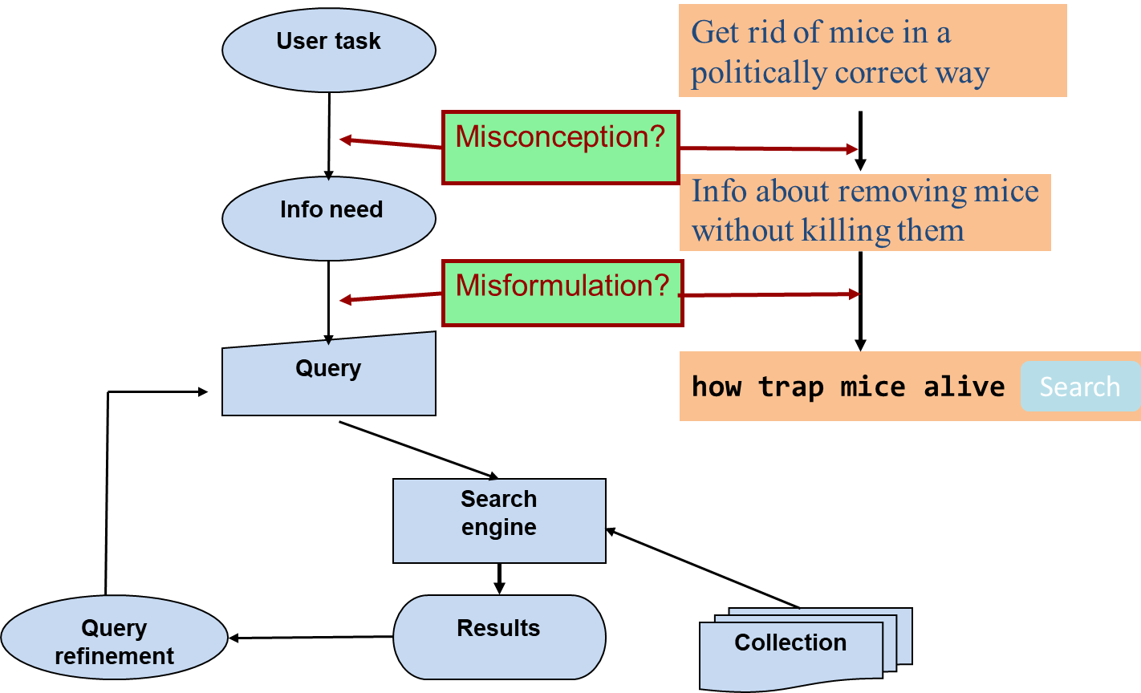
Классическая модель поиска

Slide 8
Насколько хороши найденные документы?
Precision: Доля извлеченных документов, которые соответствуют информационной потребности пользователя
Recall: Доля релевантных документов в коллекции, которые были извлечены

Slide 9

Матрицы инцидентности терм-документов

Slide 10
Неструктурированные данные в 1620 году
• В каких пьесах Шекспира содержатся слова
Брут и Цезарь, но не Кальпурния?
• Можно было бы использовать команду grep для всех пьес Шекспира, чтобы найти Брут и Цезарь, а затем удалить строки, содержащие Кальпурнию?
• Почему это не ответ?
– Медленно (для больших корпусов)
– НЕ Кальпурния — это нетривиально
– Другие операции (например, найти слово «римляне» (Romans) рядом со словом «соотечественники» (countrymen) ) не выполнимы
– Ранжированный поиск (лучшие документы для возврата)

Slide 11
Матрицы инцидентности терм-документов
Brutus AND Caesar BUT NOT Calpurnia

Slide 12
Векторы инцидентности
• Итак, у нас есть вектор 0/1 для каждого термина.
• Чтобы ответить на запрос: возьмите векторы для Брута, Цезаря и Кальпурнии (дополненные) и выполните побитовое И.
110100 AND
110111 AND
101111 =
100100

Slide 13
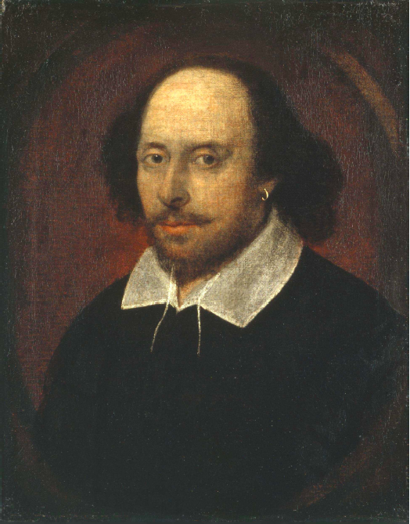
Ответы на запрос
• Антоний и Клеопатра, Акт III, Сцена ii
Агриппа [в сторону ДОМИЦИЮ ЭНОБАРБУСУ]: Почему, Энобарбус,
Когда Антоний нашел Юлия Цезаря мертвым, Он почти рычал; и он плакал, Когда в Филиппах он нашел Брута убитым.
• Гамлет, Акт III, Сцена ii
Лорд Полониус: Я играл Юлия Цезаря
Я был убит в Капитолии; Брут убил меня.

Slide 14
Большие коллекции
• Рассмотрим N = 1 миллион документов, каждый из которых содержит около 1000 слов.
• В среднем 6 байт/слово, включая пробелы и знаки препинания
Итого 6 ГБ данных в документах.
• Предположим, что среди них M = 500K различных терминов.

Slide 15
Такую матрицу нельзя построить
• Матрица 500K x 1M содержит полтриллиона 0 и 1.
• Но в ней не более одного миллиарда 1.
Почему?
– Матрица крайне разрежена.
• Какое лучшее представление?
– Мы записываем только позиции 1.

Slide 16
Инвертированный индекс
Ключевая структура данных, лежащая в основе современного ИП

Slide 17
Инвертированный индекс
Inverted index
• Для каждого термина t мы должны хранить список всех документов, которые содержат t.
– Идентифицируйте каждый документ по docID, серийному номеру документа
• Можно ли использовать массивы фиксированного размера для этого?
Brutus
1
2
4
11
31
45
173
174
Caesar
1
2
4
5
6
16
57
132
Calpurnia
2
31
54
101
Что произойдет, если слово Цезарь будет добавлено в документ 14?

Slide 18
Инвертированный индекс
• Нам нужны списки постингов переменного размера
– На диске непрерывный поток постингов является нормальным и лучшим
Постинг
– В памяти можно использовать связанные списки или массивы переменной длины (компромисс в размере/легкости вставки).
Posting
Brutus
1
2
4
11
31
45
173
174
Caesar
1
2
4
5
6
16
57
132
Calpurnia
2
31
54
101
Dictionary
Postings
Sorted by docID (more later on why).
18

Slide 19

Построение инвертированного индекса
Documents to
be indexed
Friends, Romans, countrymen.
Tokenizer
Token stream
Friends
Romans
Countrymen
Linguistic modules
Modified tokens
friend
roman
countryman
Indexer
friend
2
4
roman
1
2
Inverted index
countryman
13
16

Slide 20
Начальные этапы обработки текста
• Токенизация
  – Разбейте последовательность символов на токены слов
  • Работа с конструкциями типа "John’s", a state-of-the-art solution
• Нормализация
  – Отобразите текст и термины запроса в одну и ту же форму
  • Вы хотите, чтобы U.S.A. и USA совпадали
• Стемминг
  – Мы можем пожелать, чтобы различные формы корня совпадали
  • авторизовать, авторизация
• Стоп-слова
  – Мы можем опустить очень распространенные слова (или нет)
  • the, a, to, of

Slide 21
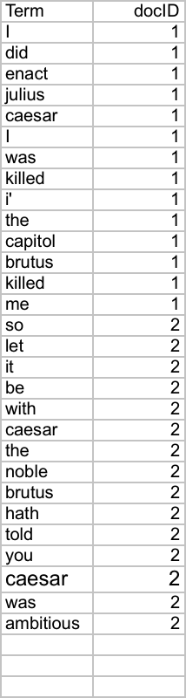
Шаги индексатора: Последовательность токенов
Последовательность пар (Модифицированный токен, ID документа).
Doc 1
Doc 2
I did enact Julius
Caesar I was killed
i’ the Capitol;
Brutus killed me.
So let it be with
Caesar. The noble
Brutus hath told you
Caesar was ambitious

Slide 22
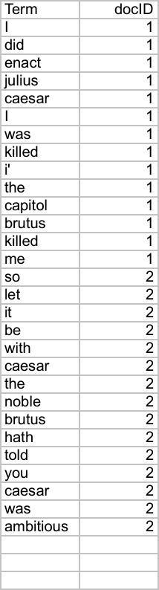
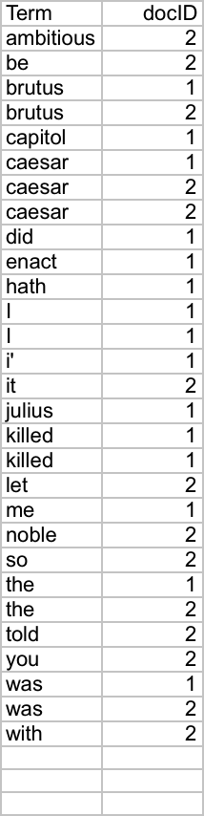
Шаги индексатора: Сортировка
Сортировка по терминам
  А затем по docID
Core indexing step

Slide 23
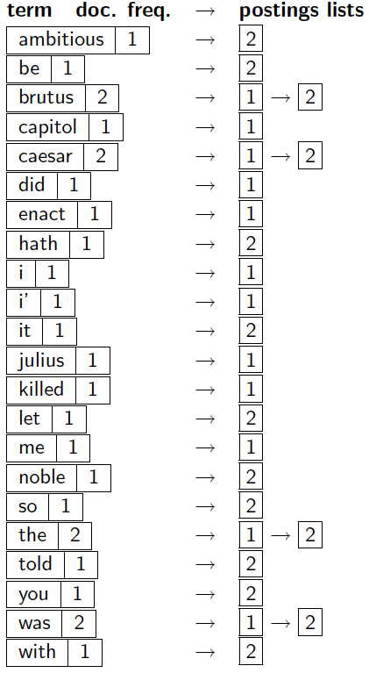
Шаги индексатора: Словарь и Постинги
• Несколько записей терминов в одном документе объединяются.
• Разделите на Словарь и Постинги
• Информация о частоте документов добавляется.
Почему частота?
Об этом далее

Slide 24
Где мы «расплачиваемся» за хранение данных?
Lists of docIDs
Terms and counts
Реализация системы ИП
Как мы можем эффективно выполнять индексацию?
Какой объем хранилища нам нужен?
Pointers

Slide 25
Обработка запросов с использованием инвертированного индекса

Slide 26
Только что построенный индекс
• Как мы обрабатываем запрос? (на чем фокусируемся при обработке?)
– Позже - какие виды запросов мы можем обработать?

Slide 27
Обработка запросов: И (AND)
• Рассмотрим обработку запроса:
Брут И Цезарь – Найдите Брут в Словаре;
• Извлеките его постинги.
– Найдите Цезаря в Словаре;
• Извлеките его постинги.
– "Слияние" двух постингов (пересечение множества документов)
2
4
8
16
32
64
128
Brutus
1
2
3
5
8
13
21
34
Caesar

Slide 28
Слияние (merge)
• Проходим через два постинга одновременно, за время, линейное по отношению к общему количеству записей постингов
Если длины списков равны x и y, слияние занимает O(x+y) операций. Ключевой момент: постинги отсортированы по docID.
2
4
8
16
32
64
128
Brutus
1
2
3
5
8
13
21
34
Caesar

Slide 29
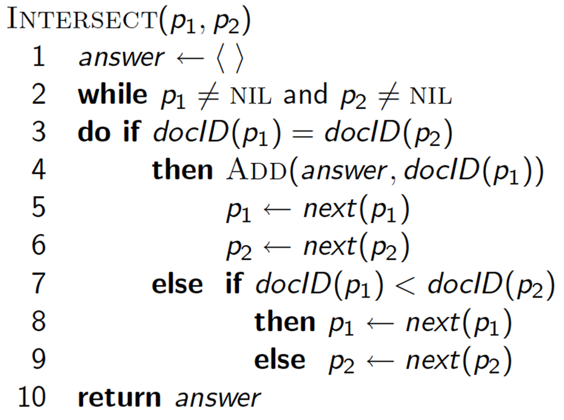
Пересечение двух списков постингов
(алгоритм "слияния")

Slide 30
Модель булевого поиска и расширенные булевы модели

Slide 31
Булевы запросы: Точное совпадение
• Модель булевого поиска позволяет задавать запрос, который является булевым выражением:
  – Булевы запросы — это запросы, использующие И, ИЛИ и НЕ для объединения терминов запроса:
  • Рассматривает каждый документ как множество слов
  • Точно: документ соответствует условию или нет.
  – Возможно, это самая простая модель для построения системы ИП
• Основной коммерческий инструмент поиска за последние 3 десятилетия.
• Многие поисковые системы, которые вы все еще используете, являются булевыми:
  – Электронная почта, каталог библиотеки и т.д.

Slide 32
Пример: WestLaw http://www.westlaw.com/
• Крупнейшая коммерческая (платная подписка) юридическая поисковая служба (начата в 1975 году; добавлено ранжирование в 1992 году; добавлен новый федеративный поиск в 2010 году)
• Десятки терабайт данных; ~700,000 пользователей
• Большинство пользователей все еще используют булевы запросы
• Пример запроса:
– Каков срок исковой давности в делах с участием федерального закона о возмещении ущерба?
– LIMIT! /3 STATUTE ACTION /S FEDERAL /2TORT /3 CLAIM
  • /3 = в пределах 3 слов, /S = в одном предложении

Slide 33
Пример: WestLaw http://www.westlaw.com/
• Другой пример запроса:
– Требования для людей с ограниченными возможностями, чтобы они могли доступ к рабочему месту
– disabl! /p access! /s work-site work-place(employment /3 place
• Обратите внимание, что ПРОБЕЛ — это дизъюнкция, а не конъюнкция!
• Длинные, точные запросы; операторы близости; постепенно разработанные; не как веб-поиск
• Многие профессиональные поисковики все еще любят булевый поиск
  – Вы точно знаете, что получаете
• Но это не значит, что он действительно работает лучше….

Slide 34
Булевы запросы: Более общие слияния
• Упражнение: Адаптируйте слияние для запросов:
Брут И НЕ Цезарь
Брут ИЛИ НЕ Цезарь
Brutus AND NOT Caesar
Brutus OR NOT Caesar
• Можно ли все еще пройти через слияние за время O(x+y)? Что мы можем получить?

Slide 35
Слияние
Что насчет произвольной булевой формулы?
(Брут ИЛИ Цезарь) И НЕ (Антоний ИЛИ Клеопатра)
• Можно ли всегда сделать слияние за "линейное" время?
  – Линейное по чему?
• Можно ли сделать лучше?

Slide 36
Оптимизация запросов
• Каков наилучший порядок обработки запроса?
• Рассмотрим запрос, который является И из n терминов.
• Для каждого из n терминов получите его постинги, затем И их вместе.
Brutus
2
4
8
16
32
64
128
Caesar
1
2
3
5
8
16
21
34
Calpurnia
13
16
Query: Brutus AND Calpurnia AND Caesar

Slide 37
Пример оптимизации запросов
• Обрабатывайте в порядке возрастания частоты:
  – начните с наименьшего множества, затем продолжайте сокращать.
Это причина, по которой мы сохранили частоту документов в словаре
Brutus
2
4
8
16
32
64
128
Caesar
1
2
3
5
8
16
21
34
Calpurnia
13
16
Преобразуем запрос как (Calpurnia AND Brutus) AND Caesar.

Slide 38
Более общая оптимизация
• Например, (madding ИЛИ crowd) И (ignoble ИЛИ strife)
• Получите частоты doc для всех терминов.
• Оцените размер каждого ИЛИ по сумме его частот doc (консервативно).
• Обрабатывайте в порядке возрастания размеров ИЛИ.

Slide 39
Пример
• Предложите порядок обработки запросов для
(tangerine ИЛИ trees) И (marmalade ИЛИ skies) И (kaleidoscope ИЛИ eyes)
• Какие два термина мы должны обработать первыми?

Slide 40
Упражнения по обработке запросов
• Упражнение: Если запрос — friends И romans И (NOT countrymen), как мы можем использовать частоту countrymen?
• Упражнение: Расширьте слияние до произвольного булевого запроса. Можно ли всегда гарантировать выполнение за время, линейное по общему размеру постингов?
• Подсказка: Начните со случая булевой формулы запроса: в этом случае каждый термин запроса появляется только один раз в запросе.

Slide 41
Фразовые запросы и позиционные индексы

Slide 42
Фразовые запросы
• Мы хотим иметь возможность отвечать на запросы, такие как "stanford university" — как фраза
• Таким образом, предложение "Я учился в университете в Стэнфорде" не является совпадением.
  – Концепция фразовых запросов оказалась легко понятной пользователям; одна из немногих идей «расширенного поиска", которая работает
  – Многие запросы являются неявными фразовыми запросами
• Для этого уже недостаточно хранить только записи <терм : docs>

Slide 43
Первая попытка: Индексы бивордов (словосочетаний)
• Индексируйте каждую последовательную пару терминов в тексте как фразу
• Например, текст "Друзья, римляне, Соотечественники" сгенерирует биворды
  – друзья римляне
  – римляне соотечественники
• Каждый из этих бивордов теперь является термином словаря
• Обработка двухсловных фразовых запросов теперь быстрая.

Slide 44
Длинные фразовые запросы
• Длинные фразы можно обрабатывать, разбивая их
• stanford university palo alto можно разбить на булевый запрос по бивордам:
stanford university И university palo И palo alto
Без файлов мы не можем проверить, что документы соответствующие вышеуказанному булевому запросу действительно содержат искомую фразу.
Могут быть ложные срабатывания!

Slide 45
Проблемы с индексами бивордов
• Ложные срабатывания, как отмечалось ранее
• Увеличение индекса из-за большего словаря
– Невыполнимо для более чем двух слов, велико даже для них
• Индексы бивордов не являются стандартным решением (для всех бивордов), но могут быть частью комбинированной стратегии

Slide 46
Решение 2: Позиционные индексы
• В постингах храните для каждого термина позиции, в которых появляются его токены:
  <term, number of docs containing term;
  doc1: position1, position2 … ;
  doc2: position1, position2 … ;
  etc.>

Slide 47
Пример позиционного индекса
• Для фразовых запросов мы используем алгоритм слияния рекурсивно на уровне документа
• Но теперь нам нужно иметь дело с чем-то большим, чем просто равенство
<be: 993427;
1: 7, 18, 33, 72, 86, 231;
2: 3, 149;
4: 17, 191, 291, 430, 434;
5: 363, 367, …>
Which of docs 1,2,4,5
could contain “to be
or not to be”?

Slide 48
Обработка фразового запроса
• Извлеките записи инвертированного индекса для каждого отдельного термина: to, be, or, not.
• Объедините их списки doc:position, чтобы перечислить все позиции с "to be or not to be".
– to:
  2:1,17,74,222,551; 4:8,16,190,429,433; 7:13,23,191; ...
– be:
  1:17,19; 4:17,191,291,430,434; 5:14,19,101; ...
• Тот же общий метод для поисковых запросов по близости

Slide 49
Поисковые запросы по близости
• LIMIT! /3 STATUTE /3 FEDERAL /2 TORT
– Опять же, здесь /k означает "в пределах k слов от".
• Очевидно, позиционные индексы могут использоваться для таких запросов; индексы бивордов не могут.
• Упражнение: Адаптируйте линейное слияние постингов для обработки поисковых запросов по близости. Можете ли вы заставить его работать для любого значения k?
  – Это сложно сделать правильно и эффективно

Slide 50
Размер позиционного индекса
• Позиционный индекс значительно увеличивает объем хранения постингов
– Даже несмотря на то, что индексы могут быть сжаты
• Тем не менее, позиционный индекс теперь стандартно используется из-за своей «силы и полезности фразовых и поисковых запросов по близости ... независимо от того, используются ли они явно или неявно в системе ранжированного поиска.

Slide 51
Размер позиционного индекса
• Необходимо хранить запись для каждого вхождения, а не только один раз на документ
• Размер индекса зависит от среднего размера документа
Почему?
– Средняя веб-страница содержит <1000 терминов – Документы SEC, книги, даже некоторые эпические поэмы ... Легко 100,000 терминов
• Рассмотрим термин с частотой 0.1%
Document size
Postings
Positional postings
1000
1
1
100,000
1
100

Slide 52
Эмпирические правила
• Позиционный индекс в 2–4 раза больше, чем непозиционный индекс
• Размер позиционного индекса составляет 35–50% от объема исходного текста
– Предостережение: все это верно для «латинских» языков

Slide 53
Комбинированные схемы
• Эти два подхода можно выгодно объединить
– Для конкретных фраз ("Майкл Джексон", "Бритни Спирс") неэффективно постоянно объединять позиционные списки постингов
    • Еще более так для фраз вроде "The Who"
• Уильямс и др. (Williams et al) (2004) оценивают более сложную смешанную схему индексирования
– Типичный веб-запрос был выполнен в ¼ времени использования только позиционного индекса
– Он потребовал на 26% больше места, чем наличие только позиционного индекса

Slide 54
Структурированные и неструктурированные данные

Slide 55
ИП против баз данных
• Структурированные данные обычно относятся к информации в «таблицах»
Обычно можно обрабатывать числовые диапазоны и точное совпадение (для текста) в запросе, например,
Зарплата < 60000 И Менеджер = Смит.
Employee
Manager
Salary
Smith
Jones
50000
Chang
Smith
60000
Ivy
Smith
50000

Slide 56
Неструктурированные данные
• Обычно относятся к свободному тексту
• Позволяет:
  – Запросы по ключевым словам, включая операторы
  – Более сложные "концептуальные" запросы, например,
    • найти все веб-страницы, касающиеся злоупотребления наркотиками
• Классическая модель для поиска текстовых документов

Slide 57
Полу-структурированные данные
• На самом деле почти никакие данные не являются "неструктурированными"
• Например, этот слайд имеет четко идентифицированные зоны, такие как Заголовок и Поля для текста и другие поля.
  ... не говоря уже о лингвистической структуре
• Это облегчает "полу-структурированный" поиск, такой как
  – Заголовок содержит data И Поле содержит search
• Или даже
  – Заголовок посвящен Объектно-ориентированному программированию И Автор что-то вроде stro*rup
    – где * является оператором подстановки

Slide 58


Спасибо за внимание!
Сергей Ткаченко
SNTkachenko@kantiana.ru

